Slide 1
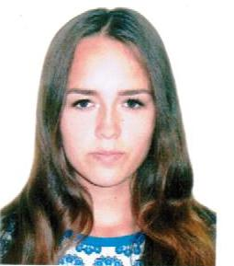
Меня зовут Оксана Александрова
Я родилась в 1999 году. Окончила МАОУ «СОШ №3» г. Канаш.

Slide 2
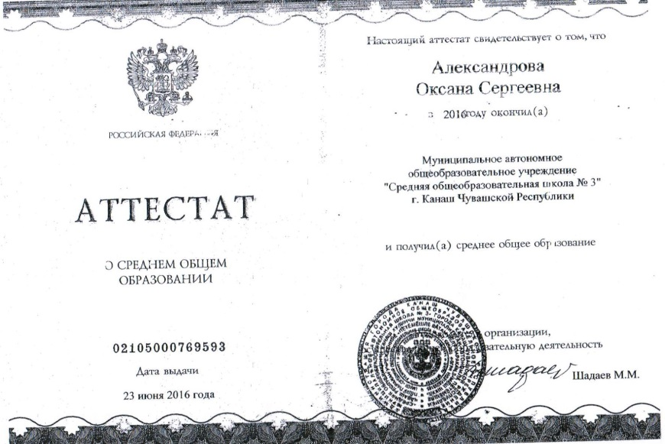
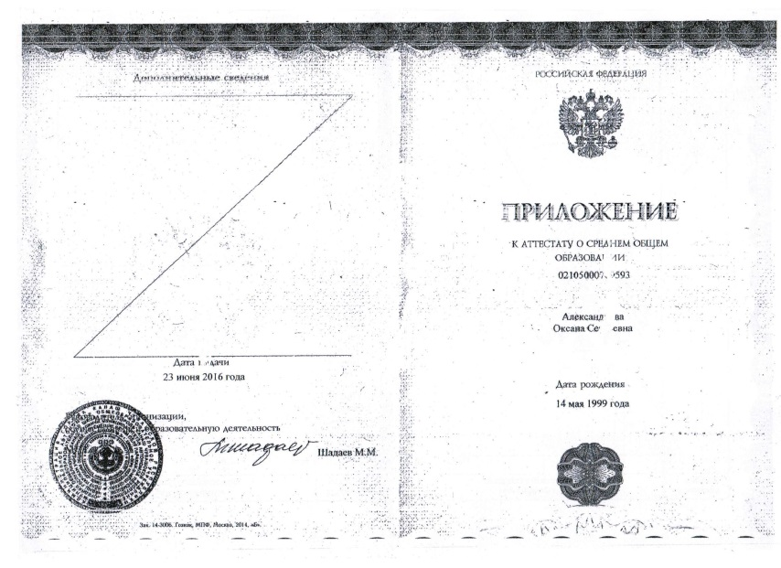
Мой аттестат

Slide 3
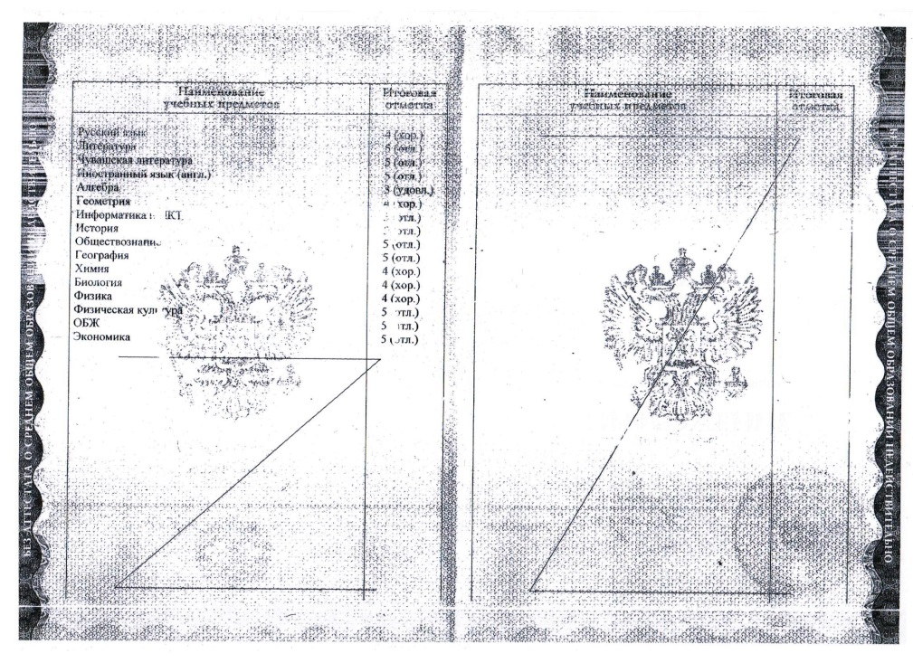
Оценки

Slide 4
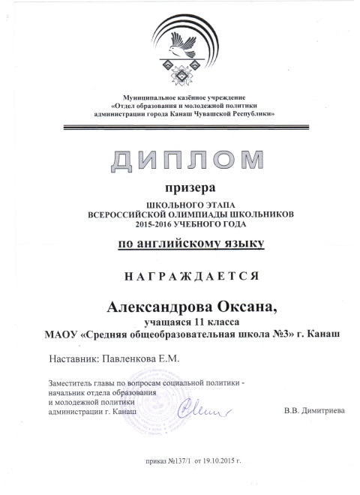
Мои достижения
По английскому языку

Slide 5
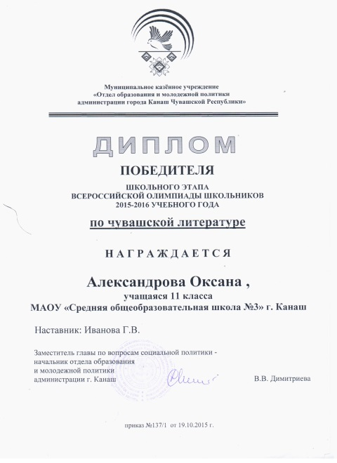
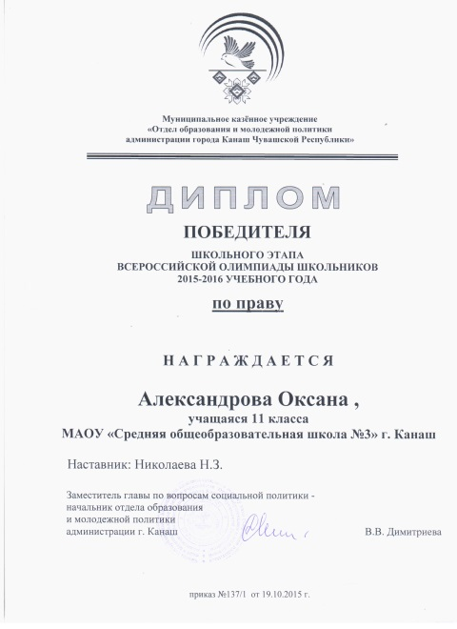
Мои достижения
По чувашскому языку
По праву

Slide 6
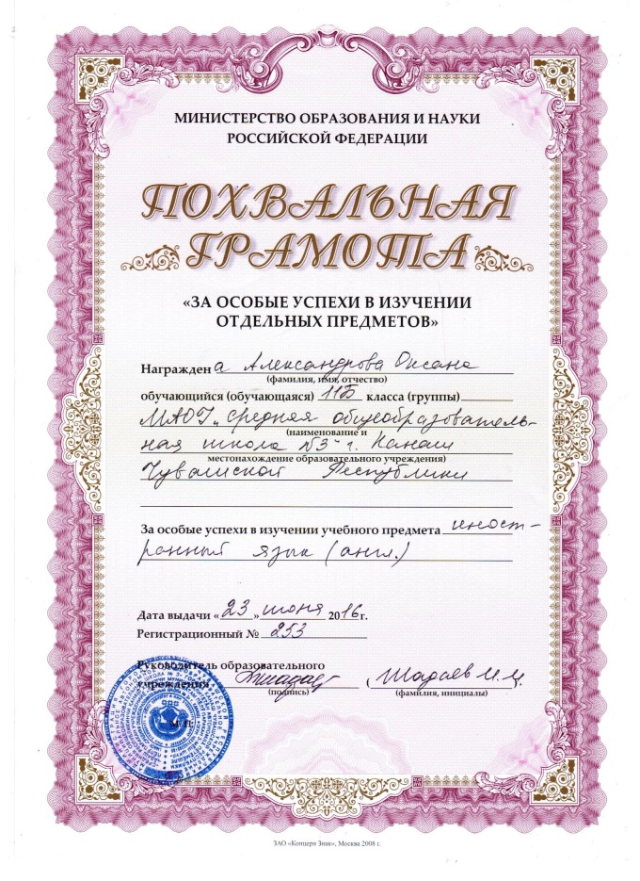
За особые успехи

Slide 7
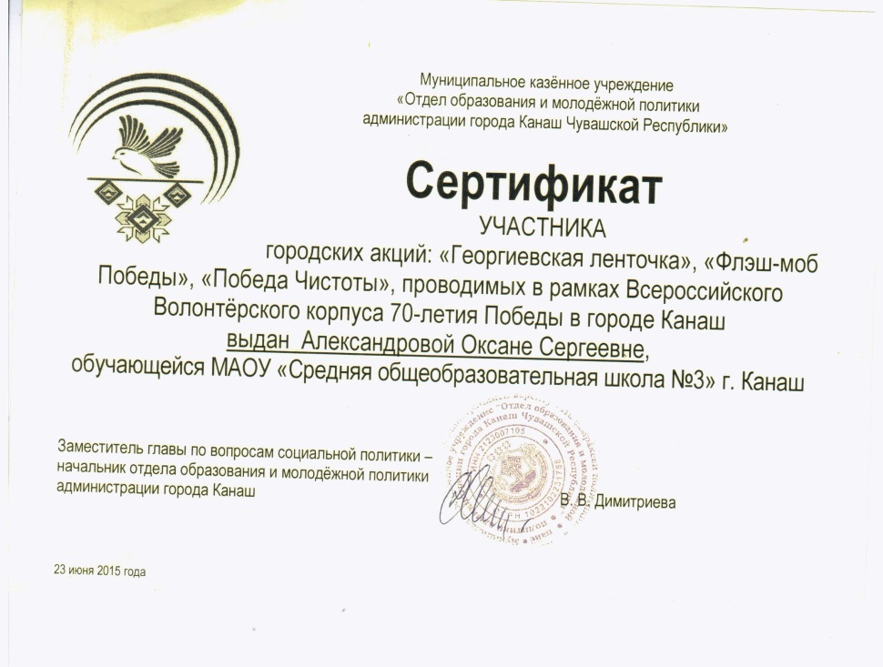
Волонтерская работа

Slide 8
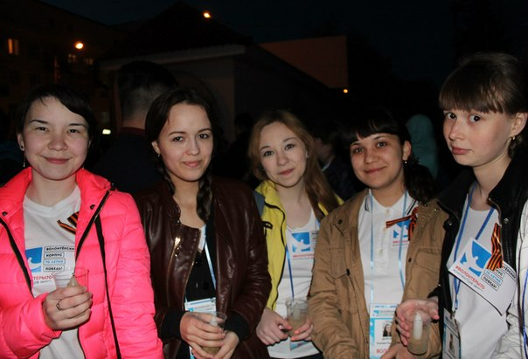
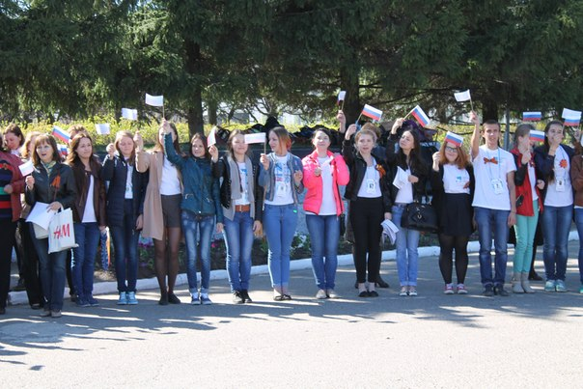
Волонтерская работа
Свеча памяти
Флэш-моб победы

Slide 9

Как я вижу свое будущее
Успешным человеком
Успешный человек вовремя и своевременно достигает поставленных целей, получая внутреннее удовлетворение от своей миссии и «зачет» от окружающих.

Slide 10
Желаю всем найти свой путь в жизни!
Спасибо за внимание!

